Slide 1

NORMAS PRINCIPIOS Y VALORES

Slide 2
NORMAS
Son reglas que se establece con el propósito de regular comportamientos y así procurar mantener un orden. Estamos rodeados de normas. Las normas se pueden aplicar en distintos ámbitos de la vida y las comenzamos a comprender desde que somos muy pequeños. Por ejemplo, al nacer los padres se adaptan a las necesidades del bebé, pero poco a poco van estableciendo orden para regular sus horarios de comida, de sueño, de juego y así sucesivamente.

Slide 3
TIPOS DE NORMAS
Existen variados usos de la palabra norma, básicamente, porque lo que existe en el mundo es susceptible de ser regulado.
SOCIALES
RELIGIOSAS
MORALES
JURÍDICAS

Slide 4
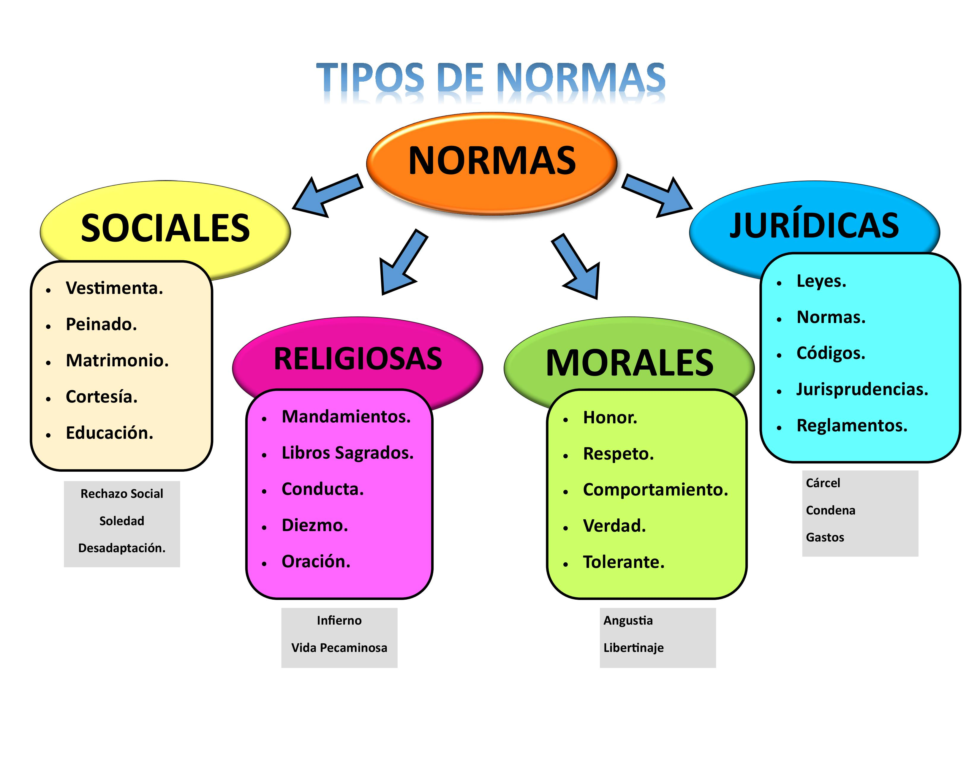

Slide 5

PRINCIPIOS
Los principios son reglas o normas que orientan la acción de un ser humano cambiando las facultades espirituales racionales. Se trata de normas de carácter general y universal, como, por ejemplo: amar al prójimo, no mentir, respetar la vida de las demás personas, etc.

Slide 6
TIPOS DE PRINCIPIOS
Los principios morales: también pueden considerarse un reflejo de nuestro comportamiento social. Estos comportamientos sociales son definidos por la enseñanza de una determinada cultura y/o religión.
Los principios éticos, en cambio, reflejan el “adecuado” comportamiento de personas y el uso de sus conocimientos específicos en áreas profesionales relevantes para la sociedad (ejemplo: médicos).
Los principios morales junto a los principios éticos componen lo que se llama de Principios del Ser Humano. Estos Principios, a pesar de ser extremadamente importantes, son una creación subjetiva de nuestra propia cultura y de nuestra propia religión.

Slide 7
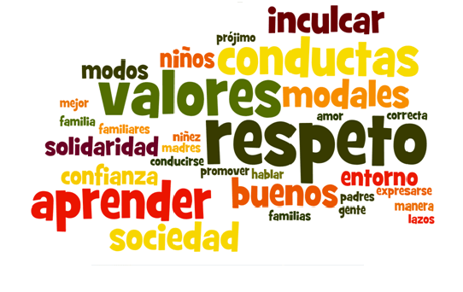
VALORES
Son principios, virtudes o cualidades que caracterizan a una persona, una acción o un objeto que se consideran típicamente positivos o de gran importancia por un grupo social.
Los valores son aquellas cualidades que se destacan en cada individuo y que, a su vez, le impulsan a actuar de una u otra manera, determinan sus conductas y expresan sus intereses y sentimientos.

Slide 8
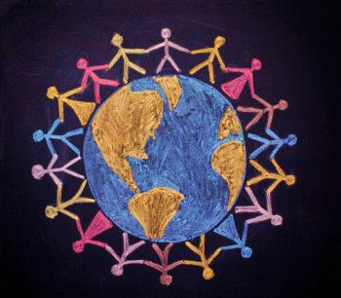
En este sentido, los valores definen los pensamientos de las personas y la manera en cómo desean vivir y compartir sus experiencias con quienes les rodean.

Slide 9

TIPOS DE VALORES
Los valores éticos son aquellas pautas de comportamiento que buscan regular la conducta de las personas, tienen un carácter universal y se adquieren durante el desarrollo individual de cada persona.
Los valores morales son aquellos transmitidos por la sociedad, de generación en generación que, en algunos casos, pueden estar determinados por una doctrina religiosa. Además, los valores morales se pueden modificar a lo largo del tiempo.

